Slide 2
LE CUMPLIMOS A LOS NIÑOS, NIÑAS, ADOLESCENTES Y JÓVENES DE LA GRAN CAPITAL

Slide 3
LE CUMPLIMOS A PASTO
Recibimos el reconocimiento “Alcalde comprometido con la niñez” en las vigencias 2022 y 2023.
Premio otorgado por la Corporación Juego y Niñez.

Slide 4
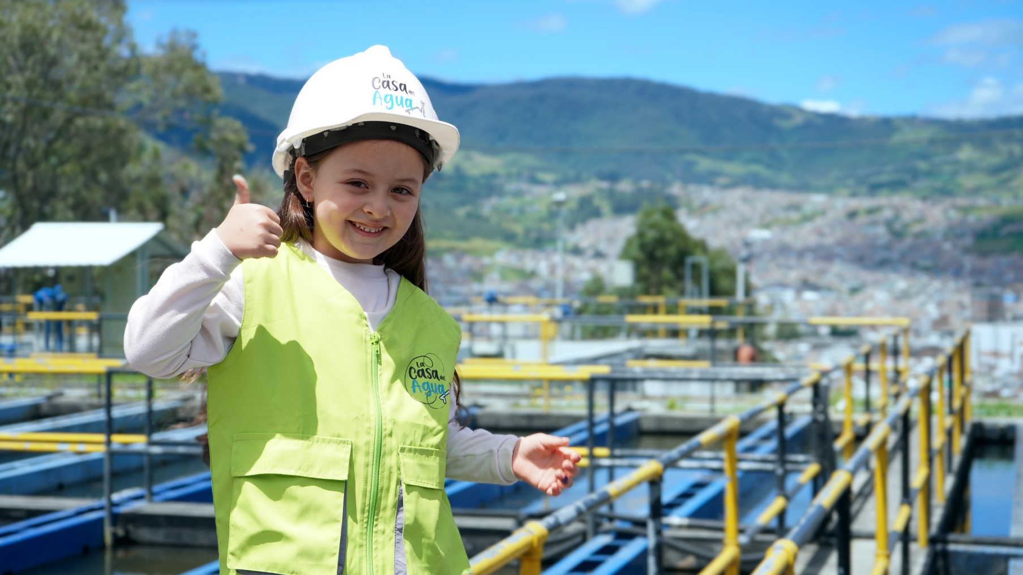
LE CUMPLIMOS A PASTO
Garantizamos agua para el consumo humano con calidad, cobertura y continuidad, disminuyendo el
Índice de Riesgo de Calidad del Agua IRCA al 0,1%.

Slide 5
LE CUMPLIMOS A PASTO
Avanzamos con la optimización y mejoramiento de acueductos veredales en diferentes zonas rurales del municipio.
Más de
$3.150 millones
Inversión

Slide 6
LE CUMPLIMOS A PASTO
Construimos
6 escenarios culturales
en los sectores urbano y rural.
Realizamos mantenimiento en
14 escenarios culturales.
Más de
$5.000 millones
Inversión

Slide 7
LE CUMPLIMOS A PASTO
Beneficiamos alrededor de
1.300 familias
con el programa de mejoramiento de vivienda urbano y rural.
Más de
$14.000 millones
Inversión

Slide 8
LE CUMPLIMOS A PASTO
Sensibilizamos a
más de 4.000 familias
en temas de bienestar animal y tenencia responsable de animales de compañía.

Slide 9
LE CUMPLIMOS A PASTO
Garantizamos la conectividad de
más de 60 sedes educativas del sector rural de Pasto,
que tendrán acceso a internet gratuito por 10 años.

Slide 10
LE CUMPLIMOS A PASTO
Beneficiamos a
más de 4.500 familias
con asistencia técnica y talleres generales con el proyecto de apoyos pedagógicos en el desarrollo de la educación inclusiva.

Slide 11
LE CUMPLIMOS A PASTO
Beneficiamos a más de
560 niños, niñas y adolescentes
con el programa de prevención y erradicación progresiva del trabajo infantil.
Más de
$315 millones
Inversión

Slide 12
LE CUMPLIMOS A PASTO
Beneficiamos a más de
20.400 niñas, niños y adolescentes
con la construcción de 236 nuevas aulas en 17 nuevas sedes educativas. Convenio FFIE y Ministerio de Educación Nacional.
Más de
$95.000 millones
Inversión

Slide 13
LE CUMPLIMOS A PASTO
Generamos nuevo espacio público a través de
8 parques
ubicados
en zonas estratégicas de la ciudad.
Mirador de Oriente
Los Chilcos
Sumatambo
Río Pasto – Tramo 9
Río Pasto – Tramo 12
Chambú
Jongovito
Zarcillejo

Slide 14
MADRES GESTANTES Y LACTANTES

Slide 15
MADRES GESTANTES Y LACTANTES
Beneficiamos a más de
2.930 madres gestantes
con el programa Bien Nacer destacando la importancia de identificar factores de riesgo en el embarazo.
Inversión
Más de
$1.000 millones

Slide 16
MADRES GESTANTES Y LACTANTES
Logramos un porcentaje de
90% en la lactancia
materna
exclusiva en niños y niñas menores de 6 meses.

Slide 17
Porcentaje de atención institucional al parto por personal calificado
En los años 2020, 2021 y 2022, el porcentaje de atención institucional al parto por personal calificado fue del 100%. Esto significa que todas las mujeres que dieron a luz recibieron atención en un lugar seguro y con personal capacitado durante estos años.
Fuente: Ministerio de Salud y Protección Social
MADRES GESTANTES Y LACTANTES

Slide 18
Tasa de mortalidad materna evitable por 100.000 nacidos vivos
Realizamos acciones para disminuir la mortalidad materna evitable, a través de la ejecución de la estrategia EMMA.
3
3
2
Fuente: Ministerio de Salud y Protección Social
MADRES GESTANTES Y LACTANTES

Slide 19
Tasa de mortalidad en menores de 1 año (por mil nacidos vivos)
Una tasa de mortalidad de 0 indica que no se registraron fallecimientos en esta franja de edad durante los años posteriores a 2020.
Fuente: Secretaría de Salud Municipal.
MADRES GESTANTES Y LACTANTES

Slide 20
PRIMERA
INFANCIA
(2 - 5 años)

Slide 21
PRIMERA INFANCIA
Beneficiamos a más de
330 niñas y niños de 0 a 5 años
con la atención integral a la primera infancia con el programa CDI Nidos Nutrir.
Más de
$3.300 millones
Inversión

Slide 22
PRIMERA INFANCIA
Beneficiamos a más de
1.600 niñas y niños de 0 a 5 años
con la implementación de la estrategia “Juegos en Bici” que fortalece el desarrollo psicomotriz, habilidades de socialización y la conducción de bicicletas.

Slide 23
Tasa de homicidios en niños y niñas de 0 a 5 años
Logramos mantener en 0 el número total de muertes por homicidios en niños y niñas de 0 a 5 años.
Fuente: Instituto Nacional de Medicina Legal
PRIMERA INFANCIA

Slide 24
Número de niños, niñas y mujeres gestantes con educación inicial a través de la atención integral a la primera infancia.
Logramos incrementar la cobertura de atención de niños, niñas y mujeres gestantes que reciben educación inicial.
Fuente: Ministerio de Educación Nacional
PRIMERA INFANCIA

Slide 25
Cobertura escolar bruta en transición
2020, la cobertura escolar bruta fue del 107%, disminuyendo ligeramente a 106% en 2021 y alcanzando un valor de 103% en 2022.
2020
2021
2022
Fuente: Ministerio de Educación Nacional
PRIMERA INFANCIA

Slide 26
INFANCIA
(6 -11 años)

Slide 27
INFANCIA
Beneficiamos a más de
900 niños y niñas
en situación de vulnerabilidad de la zona rural y urbana de Pasto, a través del programa Comedores solidarios, sana nutrición y vida saludable.

Slide 28
INFANCIA
Implementamos
7 comedores solidarios:
3 en el sector urbano
4 en el sector rural
Más de
$1.260 millones
Inversión

Slide 29
INFANCIA
Beneficiamos con una cobertura del
100% de niños, niñas y adolescentes
a través del Programa de Alimentación Escolar - PAE y la entrega de complemento alimentario durante todo el calendario escolar.
Más de
$71.150 millones
Inversión

Slide 30
INFANCIA
Beneficiamos cada año a más de
2.300 niños y niñas
con el Proyecto de Transporte Escolar que se ofrece a los estudiantes para garantizar el acceso y la permanencia a la educación en las zonas rurales.
Más de
$4.500 millones
Inversión

Slide 31
Tasa de cobertura escolar bruta en educación básica primaria
Desarrollamos estrategias para seguir mejorando la tasa de cobertura en los sectores urbano y rural de Pasto.
2020
2021
Fuente: Ministerio de Educación Nacional
INFANCIA

Slide 32
Porcentaje de niños y niñas entre 6 a 11 años afiliados al Sistema de Seguridad Social en Salud
Garantizamos la afiliación al SGSSS de niñas y niños para que puedan acceder a sus programas y servicios.
2020
2021
Fuente: Ministerio de Salud y Protección Social
INFANCIA

Slide 33
Tasa de homicidios en niños y niñas de 6 a 11 años
Logramos mantener en 0 la tasa de homicidios en niños y niñas, reinvidicando nuestro compromiso con la niñez.
Fuente: Instituto Nacional de Medicina Legal
INFANCIA

Slide 34
Tasa de violencia intrafamiliar en niños y niñas de 6 a 11 años
Logramos reducir la tasa de violencia intrafamiliar protegiendo los derechos de niños y niñas en sus núcleos familiares.
Fuente: Instituto Nacional de Medicina Legal
INFANCIA

Slide 35
ADOLESCENCIA
(12 -17 años)

Slide 36
ADOLESCENCIA
Beneficiamos a
100 adolescentes
con el programa “Caminando a la escuela”, a través de 6 encuentros preliminares para la identificación de Violencia Basada en Género.

Slide 37
ADOLESCENCIA
Capacitamos a
90 niños, niñas, adolescentes, jóvenes y a sus familias
en el manejo de huertas escolares y huertas verticales.

Slide 38
ADOLESCENCIA
Beneficiamos a
18.000 adolescentes
con el proyecto “Todos comprometidos con la seguridad vial”.
Implementamos acciones orientadas al uso racional de los medios de transporte.

Slide 39
ADOLESCENCIA
Beneficiamos alrededor de
1.160 niñas, niños adolescentes y jóvenes
con el programa extracurricular Escuela de Desarrollo Escolar Complementario.
Más de
$146 millones
Inversión

Slide 40
ADOLESCENCIA
Beneficiamos a más de
39.600 niñas, niños y adolescentes
con el programa extracurricular Escuela de Desarrollo Escolar Complementario en disciplinas deportivas.
Más de
$5.000 millones
Inversión

Slide 41
ADOLESCENCIA
Beneficiamos anualmente a más de
1.500 niñas y niños
de las instituciones educativas de los sectores urbano y rural, con el proyecto Red de Escuelas de Formación Musical.
Más de
$5.300 millones
Inversión

Slide 42
Cobertura escolar bruta en educación básica secundaria
Desarrollamos estrategias para seguir mejorando la tasa de cobertura en educación básica secundaria en los sectores urbano y rural de Pasto.
2020
2021
Fuente: Ministerio de Educación Nacional
ADOLESCENCIA

Slide 43
Tasa de cobertura escolar bruta en educación media
Logramos mejorar la cobertura en educación media de los establecimientos educativos de los sectores urbano y rural.
2020
2021
Fuente: Ministerio de Educación Nacional
ADOLESCENCIA

Slide 44
Tasa de homicidios en adolescentes (12 a 17 años)
Logramos reducir la tasa de homicidios, reinvidicando nuestro compromiso con la adolescencia.
Fuente: Instituto Nacional de Medicina Legal
ADOLESCENCIA

Slide 45
Número de mesas de participación de niños, niñas y adolescentes conformadas y en operación
En el año 2020 y 2021, el número se mantuvo en 0, pero en el año 2022 se conformó al menos una mesa de participación.
Fuente: Instituto Colombiano de Bienestar Familiar
ADOLESCENCIA

Slide 46
JUVENTUD
(18 -28 años)

Slide 47
JUVENTUD
Brindamos atención psicojurídica a
650 jóvenes víctimas
de Violencia Basada en Género
con la implementación del programa Dupla Naranja.

Slide 48
JUVENTUD
Beneficiamos a más de
1.470 jóvenes
con la estrategia Pasto compra joven e iniciativas promovidas por la Casa del Joven para generar entornos protectores.
Más de
$717 millones
Inversión

Slide 49
JUVENTUD
Beneficiamos a más de
640 jóvenes
con la entrega de estímulos a iniciativas orientadas al desarrollo de espacios de expresión artística, cultural y deportiva.
Más de
$323 millones
Inversión

Slide 50
JUVENTUD
Beneficiamos a más de
183.000 jóvenes
con el Programa de Hábitos y Estilos de Vida Saludable Zarandéate Pasto la Gran Capital.
Más de
$1.950 millones
Inversión

Slide 51
Tasa de cobertura bruta en educación tecnológica
Continuamos implementando estrategias que permitan mejorar la tasa de cobertura bruta en educación tecnológica.
2020
2021
Fuente: Ministerio de Educación Nacional
JUVENTUD

Slide 52
MUCHAS GRACIAS

